Slide 1
형상변경관리 답안
SW 아키텍처기반 자바빅데이터 개발자

Slide 2
답안 1.

Slide 3

1. 형상 변경관리 아키텍처 (학원-집 개발환경)
형상관리 서버
(Origin/master)
4.Push
9.Push
집 컴퓨터
10.Pull
학원 컴퓨터
5.Pull
1.Working
Space
생성
Staging
Area
Local
Repository
Local
Repository
Staging
Area
6.Working
Space
생성
2.Add
3.Commit
8.Commit
7.Add

Slide 4
답안 2.

Slide 5
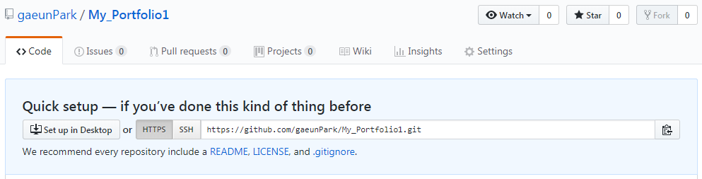
Step1] 형상관리 서버, Working space, Local Repository 생성

Slide 6
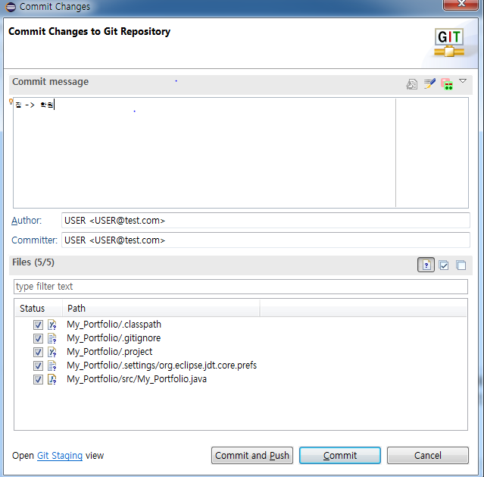
Step1] 학원에서 Add & Commit

Slide 7
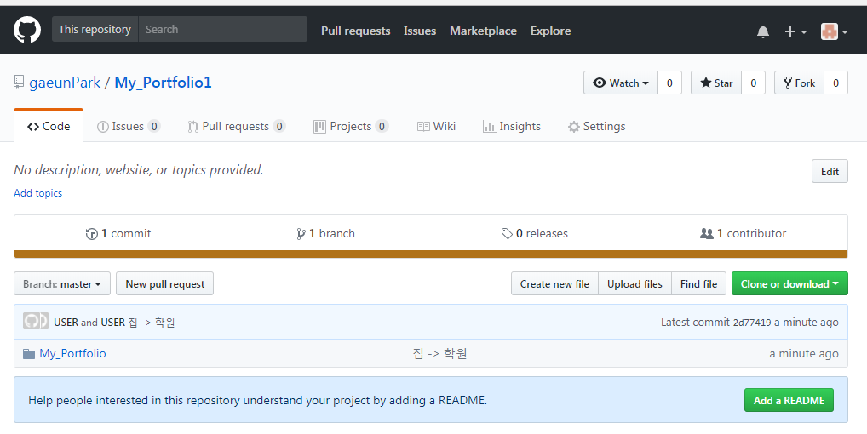
Step1] Push 결과

Slide 8
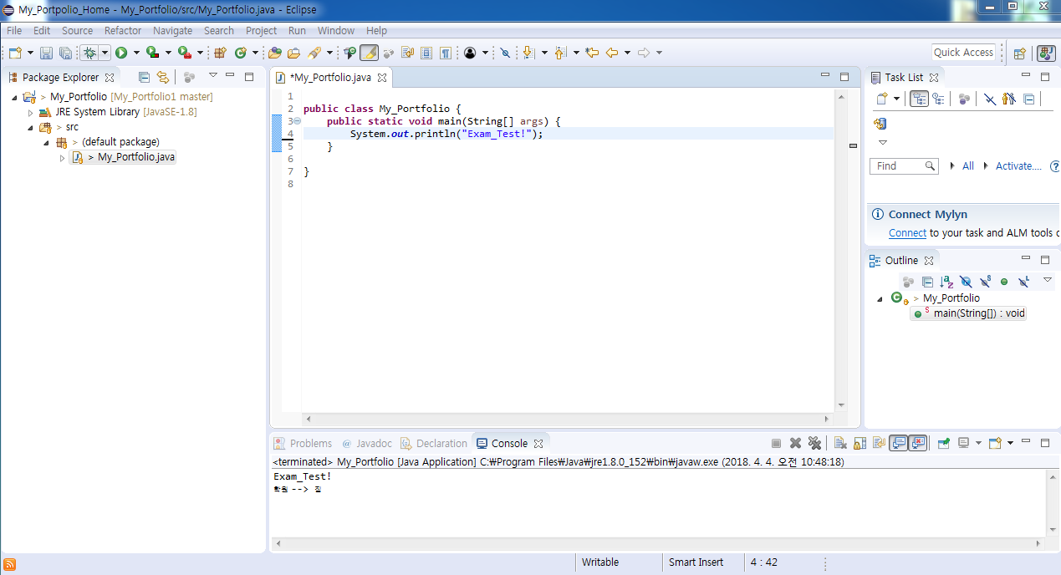
Step2] 집에서 Pull

Slide 9
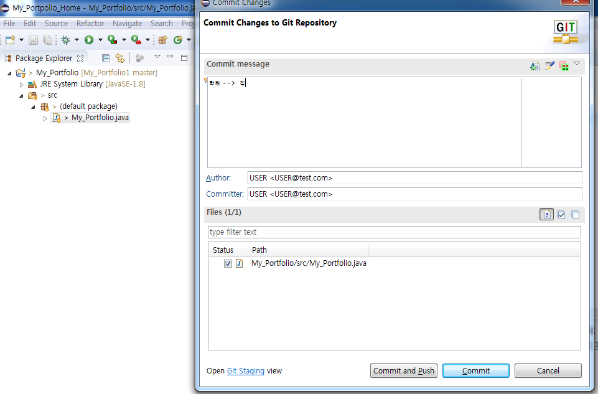
Step2] Add & Commit

Slide 10
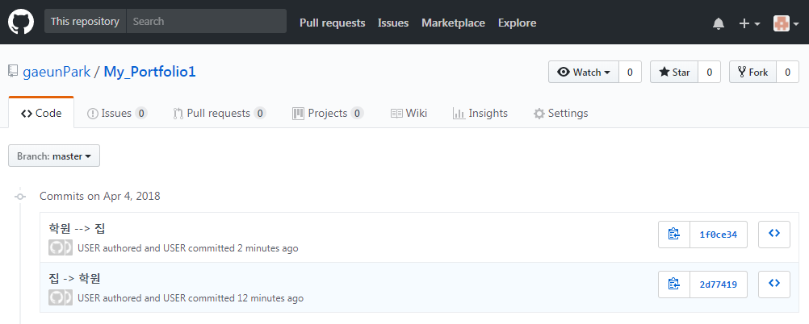
Step2] Push 결과

Slide 11
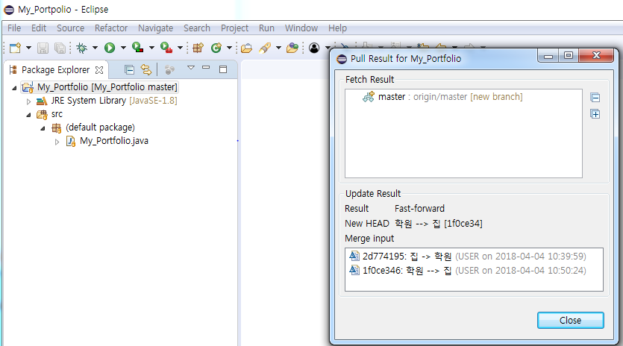
Step2] 다시 집 -> 학원 Pull 결과

